Slide 1
Anno Accademico 2022/2023 Laboratorio di formazione alla relazione di aiuto 3° Anno primo semestre
Notes:
<numero>

Slide 2
PROGETTO DI FORMAZIONE ALLA RELAZIONE D’AIUTO primo semestre
tema del gruppo
5 incontri tematiche:
Complessità nell’esecuzione collettiva di un compito
Prendere decisioni in gruppo: conflitto, integrazione, ascolto, flessibilità.
Il gruppo di lavoro e la sua struttura: la complessità del processo decisionale tra ruoli, vincoli e risorse
Clima di lavoro negoziazione e conflitto per il cambiamento organizzativo
Titolo presentazione
<numero>
Notes:
<numero>

Slide 3
Laboratorio di formazione alla relazione di aiuto 3° Anno secondo semestre
Lavoreremo su tematiche esistenziali complesse che sono luogo di crisi per la professione:La cura del morire come ‘oggetto culturale’
Primo incontro seminariale
16/01/2023 Can A
17/01/2023 Can B
17/01/2023 Can C
Secondo incontro seminariale
13/04/2023 Can A
14/04/2023 Can B
19/04/2023 Can C
Titolo presentazione
<numero>
Notes:
<numero>

Slide 4
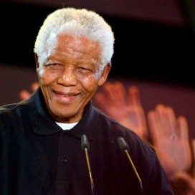
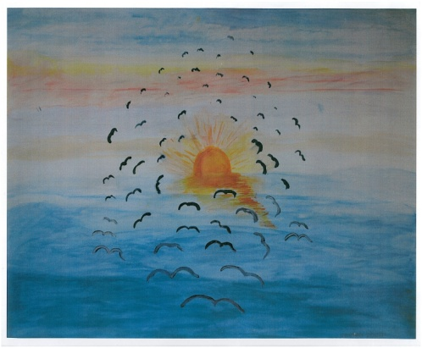
Un primo incontro di laboratorio, il primo del secondo semestre, dedicato alla morte e alla perdita
La compassione
il perdono
La rabbia
La speranza
Notes:
<numero>

Slide 5
Seminario la cura del morire
1° momento
L’ascolto di sé : decostruire il proprio significato e le esperienze della cura del morire -
2° momento
approfondimento di studio individuale lettura di un saggio e di un testo narrativo a scelta tra quelli consigliati - produzione di una domanda o individuare una questione ripensando alle situazioni relative alla morte, al distacco, al lutto vissute durante il tirocinio clinico – tra la giornata del 31 marzo e quella del 29 aprile
3° momento
Riformulazione di un nuovo significato sulla cura della morte
Sintesi sulle possibili teorie della cura della morte
Titolo presentazione
<numero>
Notes:
<numero>

Slide 6
Un tempo per pensare alla morte e al morire, prima di incontrarla personalmente o … per ripensarci dopo averla già incontrata familiarmente e professionalmente
PRIMO INCONTRO
13,30 - 13,50 Presentazione e …..Rappresentazione
13,50 - 14,20 Decostruire il significato di Morte
14,20 - 14,30 Mandato
14,30 - 15,10 Lavoro individuale e di gruppo
15.10 - 15,50 Condivisione della Mappa
15.50 - 16.15 Visione del cortometraggio e conclusioni
Titolo presentazione
<numero>
Notes:
<numero>

Slide 7
Seminario della Cura del morire
Alcuni quesiti che pongono la questione dell’ordine del discorso
Su quali basi consolidate, su quali attitudini sociali, su quali linguaggi innesto il mio discorso?
In questa chiave decostruire significa interrogarsi sul senso, fare un passo indietro rispetto ai gesti e ai concetti messi in campo dai protagonisti che compongono la scena del morire.
Perché interrogare il senso significa, ad esempio, chiedersi cosa concretamente agisce in quell’esperienza anche al di là di come i saperi formalizzati e la cornice istituzionale descrivono cosa deve fare l’infermiere, il medico ed il soggetto delle cure.
Titolo presentazione
<numero>
Notes:
<numero>

Slide 8
Il problema, da questo punto di vista, è, ad esempio, mettere in rapporto fra loro i processi di cura, di professionalità e di riflessione sulla propria esperienza
Se la cura nasce come relazione con la persona assistita i soggetti coinvolti, infermiere e persona assistita, lo sono a partire dall’espressione del loro mondo e della loro coscienza, anche di fronte all’evento della morte.
Ma espressione del proprio mondo significa investire di significati personali gli oggetti della propria esperienza, fornendogli senso e contenuti interpretativi che costituiscono quell’apparato pre-giudiziale che preparano all’esperienza stessa.
Siamo, cioè, espressione dei nostri pre-giudizi.
Titolo presentazione
<numero>
Notes:
<numero>

Slide 9
"
Mandato individuale: Cosa evoca in voi la parola morte? Scrivete le prime parole, frasi e/o immagini, che vi vengono in mente su POST-IT.
Mandato di Gruppo: Condivisione in gruppo e disposizione su un cartellone dei post-it in base alla vicinanza/distanza dal concetto MORTE.
"
Notes:
<numero>

Slide 10
MANDATO PER LA SECONDA PARTE DEL SEMINARIO Ciascuno studente narri una propria esperienza di tirocinio che abbia come protagonista una persona assistita in fin di vita o che abbia subito una perdita, evidenziandone le fasi a partire dalla lettura del testo (“La morte e il morire” di Elisabeth Kubler Ross). Per coloro che non abbiano la possibilità di descrivere un caso reale si chiede di leggere il testo Lev Tolstòj,”La morte di Ivàn Il’íĉ”,Milano, Oscar Mondadori, 1999 e su questo racconto evidenziare le fasi descritte in “La morte e il morire” di Elisabeth Kubler Ross. da riconsegnare via mail entro il 9 Aprile 2023 ai relativi docenti del corso.

Slide 11
La morte e il morire di Elisabeth Kubler Ross
La solitudine del morente di Norbert Elias
Testi Narrativi:
La morte di Ivan Il’ic Lev Tolstoj
Estasi Culinarie Muriel Burbary
Paula Isabel Allende
"
"
Notes:
<numero>

Slide 12
Grazie
Notes:
<numero>

